Slide 1


招聘技术部
《浏览器工作原理》
2022.7.8 杨永生

Slide 2
目标大纲
1、了解浏览器的整体架构
2、了解浏览器中的网络协议
3、了解浏览器中的html 、css 处理规则
4、了解浏览器中的循环系统
5、了解v8引擎
6、了解JS 执行机制

Slide 3
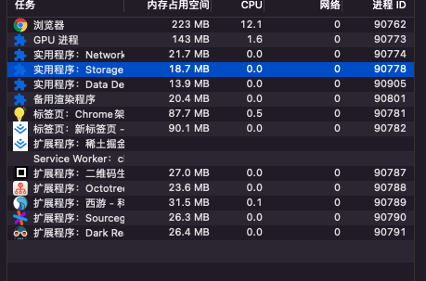
浏览器的整体架构
首先确定的是浏览器有多个进程多个线程组成的一个应用程序
1、

